Slide 1


Как мы превратили внутренний продукт в коробочный. Коллекция ошибок.
Апрель 2018

Slide 2
Содержание
Что такое Lamoda
Что такое B2B и Marketplace
Проекты B2B
Ошибки и выводы
Полезные находки

Slide 3
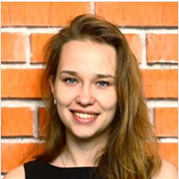
Анна Булгакова
Бизнес аналитик B2B & Marketplace
3 года в Lamoda
7 лет в IT

Slide 4
IT в Lamoda
WE CODE THE FASHION
Мы делаем один из самых крупных e-commerce проектов в России
11 млн. пользователей
60 внутренних систем
300 сотрудников

Slide 5

B2B & Marketplace
B2B
Marketplace
E-commerce услуги для партнеров
Торговая площадка для партнеров
Более 400 партнеров на 2018г.

Slide 6
Как быстро всё случилось
За 3 года несколько новых продуктов
конец 2014 г.
начало 2016 г.
начало 2017
B2B доставка
Marketplace доставка
Marketplace в странах
B2B Fulfilment
Marketplace RU
Marketplace доставка
Комиссионная
торговля
конец 2015 г.
конец 2016 г.
середина 2017 г.
Notes:
Backlog рос вместе с нами.

Slide 7

B2B проекты

Slide 8
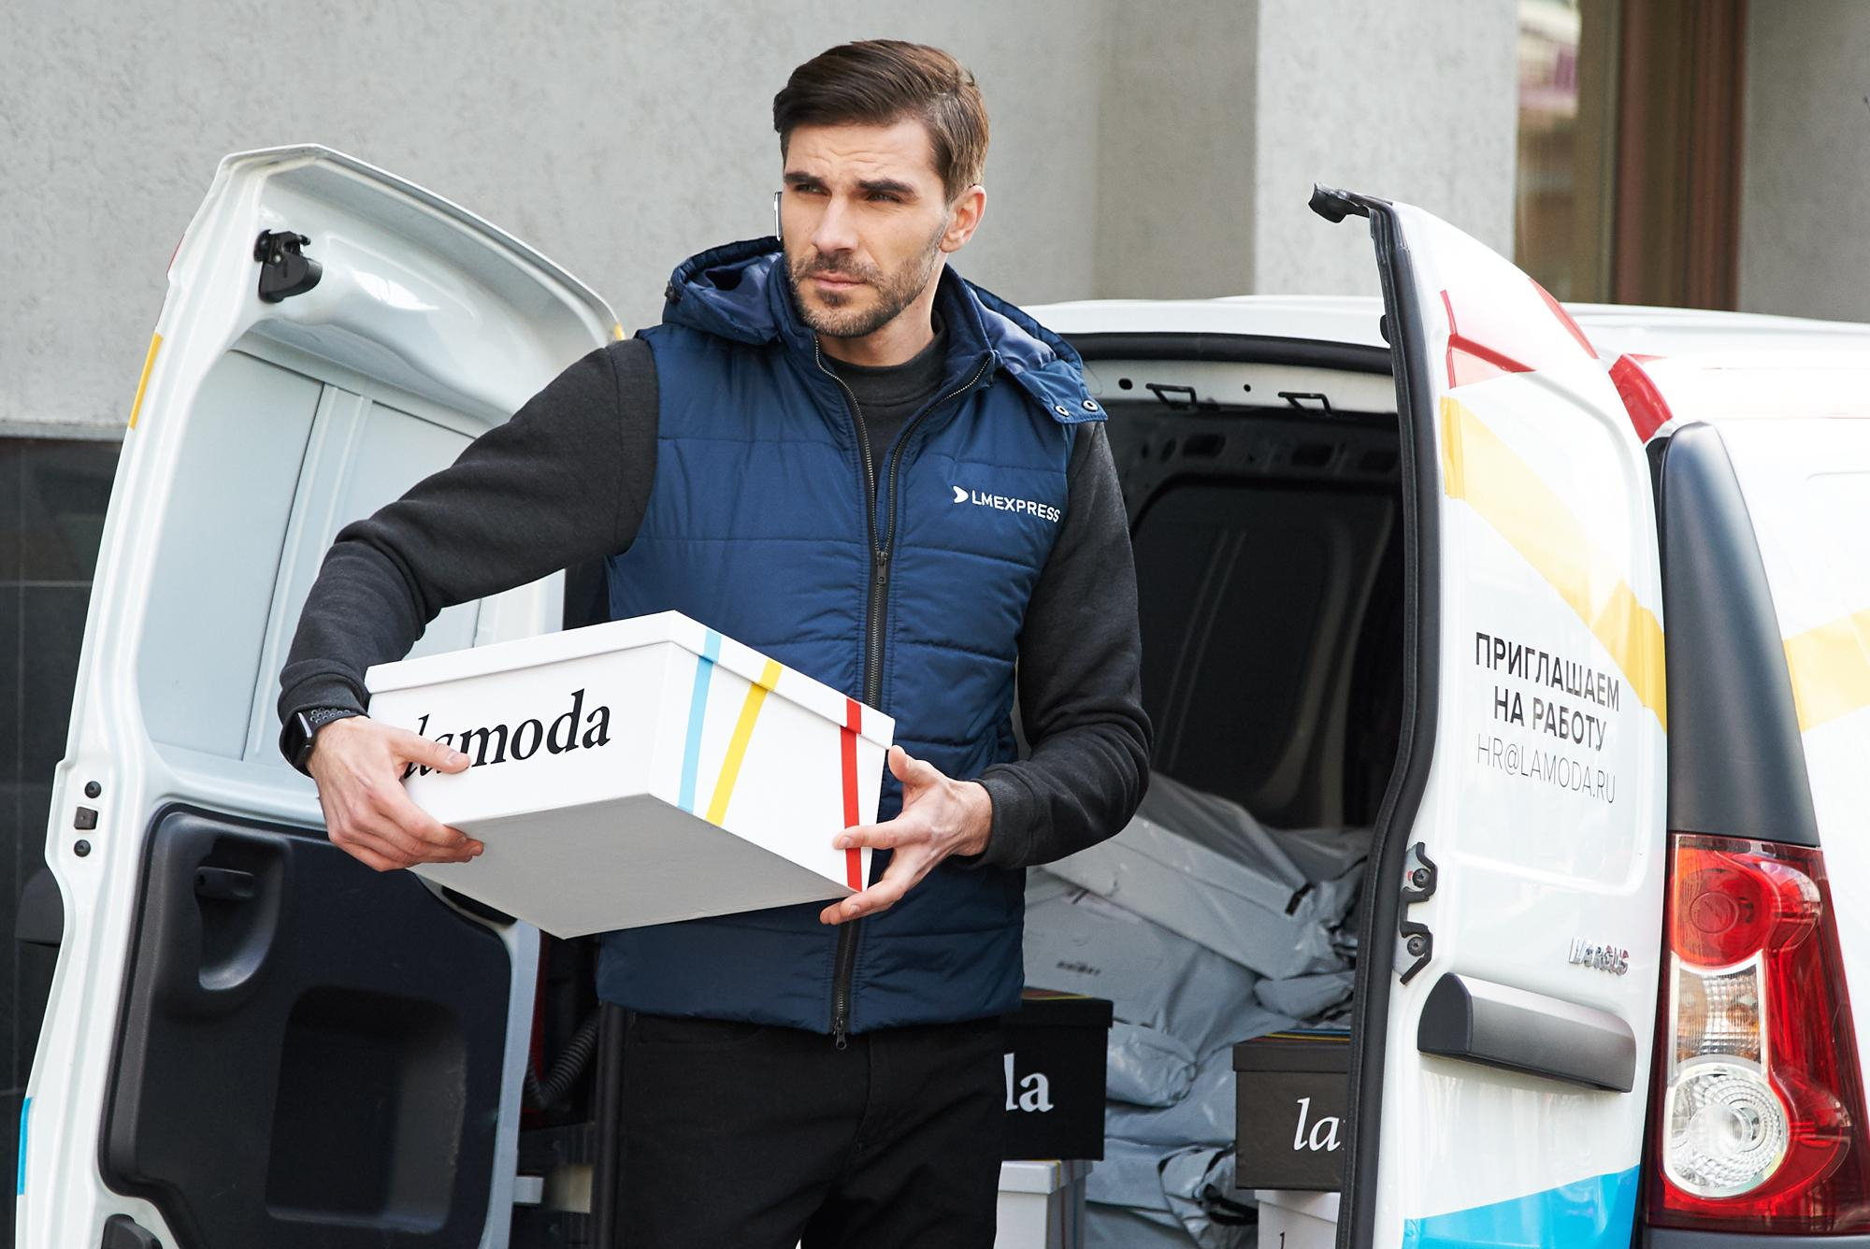
B2B доставка
Доставка заказов партнеров
курьерской службой LM Express

Slide 9

B2B доставка

Slide 10


B2B доставка

Slide 11

B2B доставка

Slide 12

B2B доставка

Slide 13

B2B доставка

Slide 14

B2B доставка

Slide 15
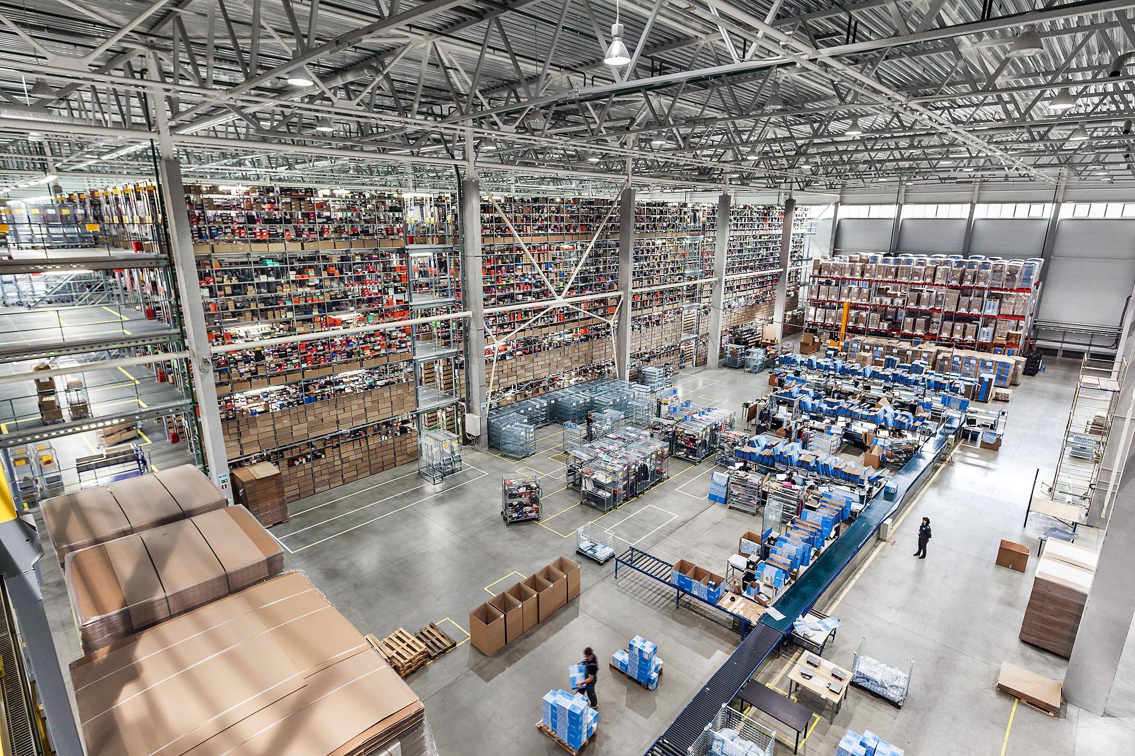
B2B fulfilment
Хранение и доставка заказов партнеров

Slide 16

B2B fulfilment
Хранение и доставка заказов партнеров

Slide 17

B2B fulfilment
Хранение и доставка заказов партнеров

Slide 18
B2B fulfilment
Хранение и доставка заказов партнеров

Slide 19
B2B IT решение
Онлайн система для партнеров

Slide 20
Особенности реализации
Общая логика Lamoda перешла на B2B
Notes:
Все программные компоненты для B2B использованы те же, что и для B2C. Исключение -- система, принимающая запросы от партнера.
Из этого следует, что все изменения B2C автоматически наследуются B2B. Поэтому любая разработка учитывает особенности по партнерскому флоу.

Slide 21
Особенности реализации
Любая кастомизация — серьезная разработка
Notes:
Все, что нужно сделать по-особенному для партнера, требует масштабной интеграции либо новых систем, всё сложно.

Slide 22
Нажитый опыт

Slide 23
Боль №1: медленное развитие
5 заказов в неделю первые 2 года
Notes:
Найти нового B2B партнера, а тем более первого для нового продукта и компании, которая никогда этим не занималась – непросто. С каждым потенциальным партнером долгие переговоры и процедуры согласования договора. Поэтому первые полтора года всё направление работало на очень скромных показателях (как объемов, так и прибыли).
Рассказать про конкретные сроки (!) и везде добавить конкретики и погружения.

Slide 24

Боль №1: медленное развитие
Notes:
Найти нового B2B партнера, а тем более первого для нового продукта и компании, которая никогда этим не занималась – непросто. С каждым потенциальным партнером долгие переговоры и процедуры согласования договора. Поэтому первые полтора года всё направление работало на очень скромных показателях (как объемов, так и прибыли).
Рассказать про конкретные сроки (!) и везде добавить конкретики и погружения.

Slide 25
Боль №1: медленное развитие
Как решили
Business + IT = одна команда
Общий план развития
Notes:
Интеграция это всегда совместная работа двух проектных команд. IT начали привлекать еще на этапе зарождения идеи, а бизнес стал разбираться в IT процессах (что можно сделать, а что нет — нет). Успех проекта — общий успех. Провал — общий провал. Если у вас нет Product manager, но есть несколько заказчиков и непонятно, что делать, сделайте Kanban доску. Все задачи и проекты туда закинуть, приоритизировать и понятно, чем будет загружена команда в ближайшие спринты.

Slide 26

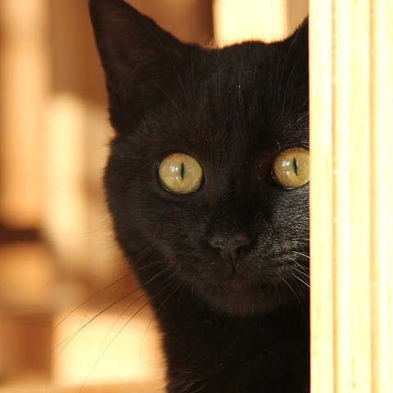


Боль №1: медленное развитие
Как решили
IT + Business team taskboard
Idea
Backlog
Description
Development
Done
Make a complete new interface
Upload shipment button
Jewellery on store
Outbound optimisation
Export button
Make user happy
New arrivals options
UX improvements
Order creation improvement
New accounting scheme
B2B Fulfilment
Notes:
Интеграция это всегда совместная работа двух проектных команд. IT начали привлекать еще на этапе зарождения идеи, а бизнес стал разбираться в IT процессах (что можно сделать, а что нет — нет). Успех проекта — общий успех. Провал — общий провал. Если у вас нет Product manager, но есть несколько заказчиков и непонятно, что делать, сделайте Kanban доску. Все задачи и проекты туда закинуть, приоритизировать и понятно, чем будет загружена команда в ближайшие спринты.

Slide 27
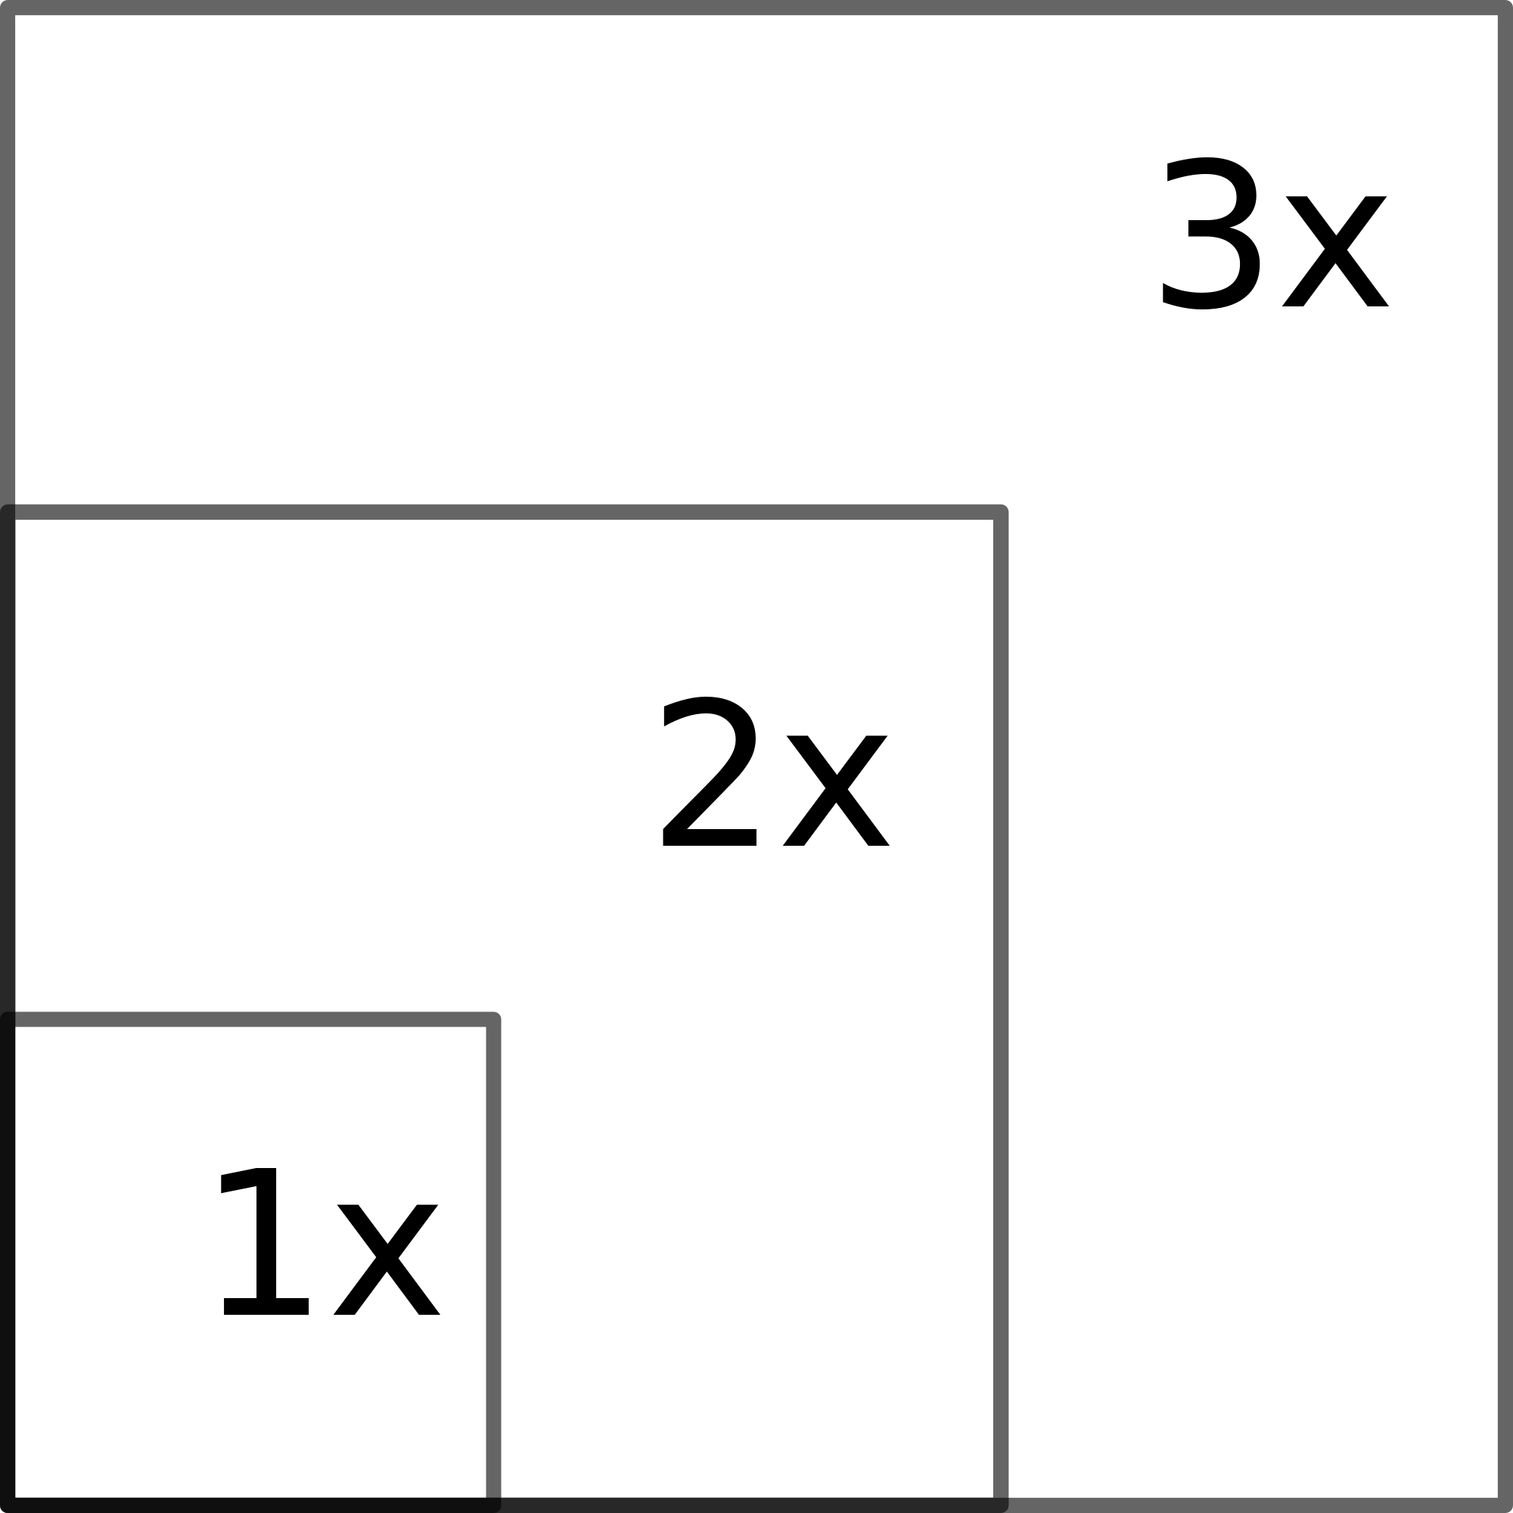
Боль №1: медленное развитие
Как решили
Масштабируемые решения
Notes:
Возможность быстрого роста не должна ограничиваться сложностью масштабирования IT решения. Проект по доставке оказался провальным, т.к. возможность подключения новых курьерских служб не заложили изначально.

Slide 28
Боль №1: медленное развитие
Как решили
Сохранить операционный процесс
Notes:
Не менять процесс для пользователей. Процесс работы с продуктом любых постоянных пользователей не должен отличаться от процесса по собственному флоу. Иначе это необходимость обучения и контроля, ошибки, плохой UI и обязательно скажется на качестве услуг для партнера. Чем меньше пользователи получают изменений – тем лучше.

Slide 29
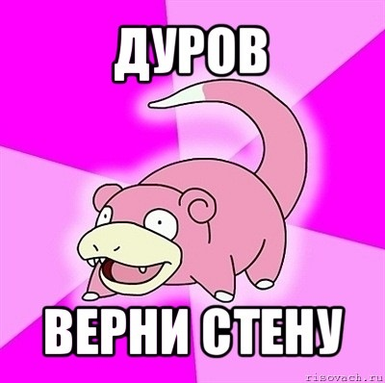
Боль №1: медленное развитие
Как решили
Notes:
Не менять процесс для пользователей. Процесс работы с продуктом любых постоянных пользователей не должен отличаться от процесса по собственному флоу. Иначе это необходимость обучения и контроля, ошибки, плохой UI и обязательно скажется на качестве услуг для партнера. Чем меньше пользователи получают изменений – тем лучше.

Slide 30

Боль №1: медленное развитие
Как решили
Общаться в
реальном времени
Заказчик
Как открыть гид?
Скинула ссылку в почту
Ой, я в айти не понимаю! :(
Давай созвонимся и быстро решим все
Звонок
1:05:49
Спасибо, теперь все понятно!
E-mails
Skype/Telegram
Notes:
Письма не работают. Если нужна скорость – организуйте постоянный канал коммуникации как с партнером, так и внутри команды.

Slide 31
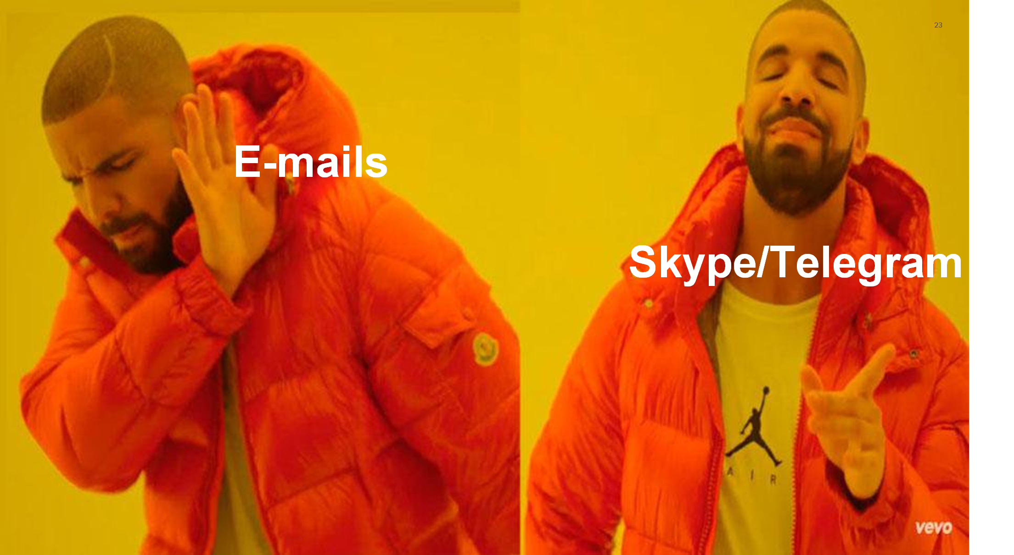
Notes:
Письма не работают. Если нужна скорость – организуйте постоянный канал коммуникации как с партнером, так и внутри команды.

Slide 32

Боль №2:
Дискриминация B2B
Notes:
Развиваемся медленно (боль 1), в итоге 5 заказов в день, держать отдельную команду разработки долгое время экономически нецелесообразно. Команда демотивирована, т.к. нет партнеров и все как будто впустую.
В B2C компании B2B не воспринимают всерьез.

Slide 33
Боль №2: В B2C компании B2B не воспринимают всерьез
Как решили
Поддержка руководства
Notes:
Работа с партнерами открывает новые комбинации для работы в собственном бизнесе.

Slide 34
Боль №2: В B2C компании B2B не воспринимают всерьез
Как решили
Новые
бизнес-комбинации
Notes:
Работа с партнерами открывает новые комбинации для работы в собственном бизнесе.

Slide 35
Боль №3:
Между двух огней
Потребности B2C и B2B не всегда совпадают
Notes:
У каждого партнера -- свои операционные и IT процессы. Складывались долго и совсем не такие, как у Lamoda. При этом, собственные сервисы Lamoda заточены только под потребности Lamoda. Приходится разбираться во всех процессах партнера и зачастую вынуждаем их подстраиваться под нашу логику. Из-за этого процесс интеграции тоже долгий и мучительный (как минимум чекаут надо менять полностью).

Slide 36

Notes:
У каждого партнера -- свои операционные и IT процессы. Складывались долго и совсем не такие, как у Lamoda. При этом, собственные сервисы Lamoda заточены только под потребности Lamoda. Приходится разбираться во всех процессах партнера и зачастую вынуждаем их подстраиваться под нашу логику. Из-за этого процесс интеграции тоже долгий и мучительный (как минимум чекаут надо менять полностью).

Slide 37
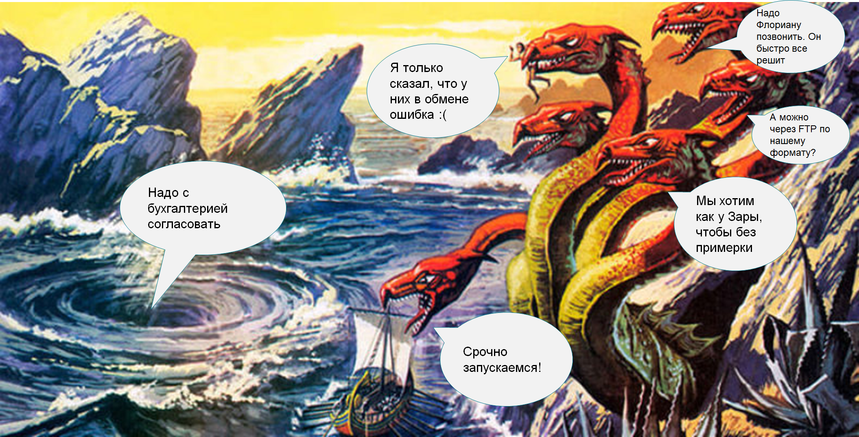
E-mails
Skype/Telegram
Notes:
Письма не работают. Если нужна скорость – организуйте постоянный канал коммуникации как с партнером, так и внутри команды.

Slide 38
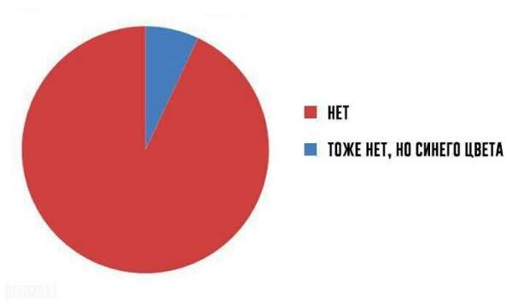
Боль №3: Между двух огней
Как решили
Не соглашаться на все
Рис. 1. Статистика наших ответов на необоснованные требования
Notes:
Универсальность продукта – ключ к успеху. С подключением новых партнеров доработки должны стать избирательными, максимальное количество функций должны покрывать продукт на всех партнеров, даже потенциальных. Если получили первого партнера, то любые запросы, любые доработки будут сделаны для него, т.к. он – первый. Есть возможность не строить теоретические предположения, как делать новый бизнес процесс, а использовать реальные потребности.

Slide 39
Боль №3: Между двух огней
Как решили
Искать нестандартные идеи
Notes:
Сделать доработку это не всегда что-то масштабное.
Запуститься без интерфейса.

Slide 40
Боль №4: XXL требования
Notes:
Мы не компания по заказной разработке, а любые запросы на доработки от партнера это кросс-командные доработки в собственные процессы. Как следствие -- нужен согласованный BRD. Это долго, партнеры недовольны → приходится придумывать костыльные процессы, которые потом долго живут. Почти любые изменения кросс-командные.

Slide 41
Боль№ 4: XXL требования
Как решили
С этим ничего не поделать
Notes:
Компании с большой IT структурой, сложными операционными процессами, с нарастающим количеством партнеров не смогут уйти от сложностей в продумывании и согласовании требований по новым проектам. И с каждым проектом отделов будет всё больше, а процессы – всё сложнее.

Slide 42
Боль №5: испорченный телефон

Slide 43


Slide 44
Боль № 5: испорченный телефон
Как решили
Чаще говорить очевидности
owner_id
owner-id
ownerId
Notes:
Каждая команда сделала требование по добавлению нового поля в обмен по-своему.

Slide 45
Боль № 5: испорченный телефон
Как решили
Документация растет вместе
с партнерами
Notes:
Чем более обширная и подробная документация будет сопровождать партнера и собственные команды, тем меньше личного присутствия потребуется от команды.

Slide 46
До и После
1-й проект
B2B доставка
2-й проект
B2B Fulfilment
Неуниверсальный
Нет роста
Ручные операции
Адаптирован под новые функции
Легко подключать партнеров
Notes:
Чем более обширная и подробная документация будет сопровождать партнера и собственные команды, тем меньше личного присутствия потребуется от команды.

Slide 47
Полезные находки для всех проектов с партнерами
Не спешите разрабатывать
Notes:
Иногда предлагаем то, чего еще нет, но партнер очень ходит. Приходится находить решение налету.
Обходной путь -- разработка BI
Запасная система, чтобы не пилить костыли в основном сервисе

Slide 48
Полезные находки для всех проектов с партнерами
Не спешите разрабатывать
Делайте не для партнера, а за него
Notes:
У каждого партнера свои особенности ведения бизнеса и свои ограничения айти систем. Если партнер обратился за услугами в стороннюю компанию, то он вправе получить сервис, который избавит его от лишних действий, требований и ограничений. Не стоит накладывать на него еще и собственные ограничения, иначе работать будет слишком сложно.

Slide 49

Полезные находки для всех проектов с партнерами
Не спешите разрабатывать
Делайте не для партнера, а за него
Говорите другим командам о себе!
Notes:
Другие системы и собственный бизнес может первое время забывать о том, что продуктом теперь пользуются и внешние партнеры. Необходимо организовывать коммуникацию между отделами и командами и всегда интересоваться, у кого что происходит. Много общаться и держать ухо востро.

Slide 50
Спасибо за внимание!

Slide 51
Вопросы?
Анна Булгакова
Электропочта: anna.bulgakova@lamoda.ru
IT Lamoda: tech.lamoda.ru
Аналитик B2B & MP

